Slide 1

프론트엔드
웹프로젝트 2차
김민정
Web & mobile
DATE 2023.12.08

Slide 2
CONTEXT
01
04
02
사이트구현
기획의도
향후계획
제작기법
03

Slide 3
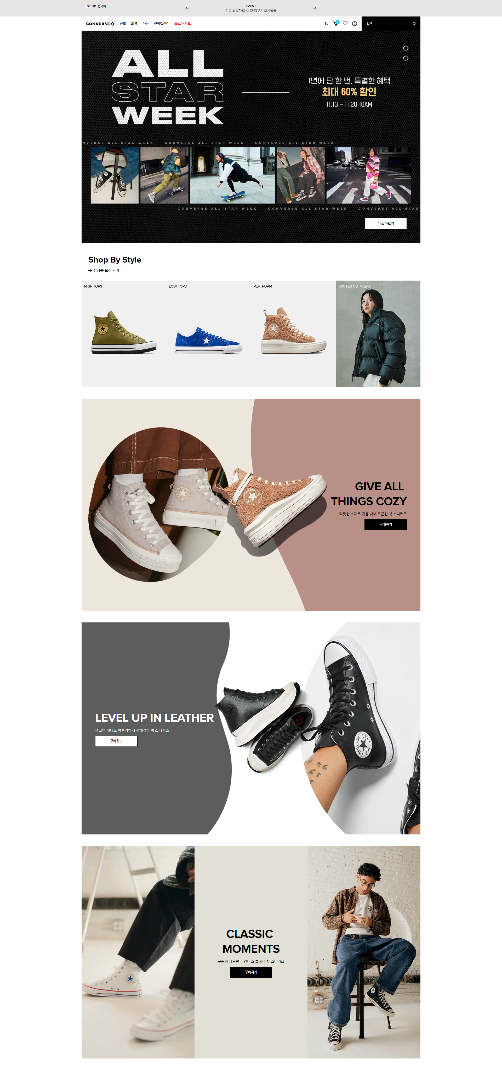
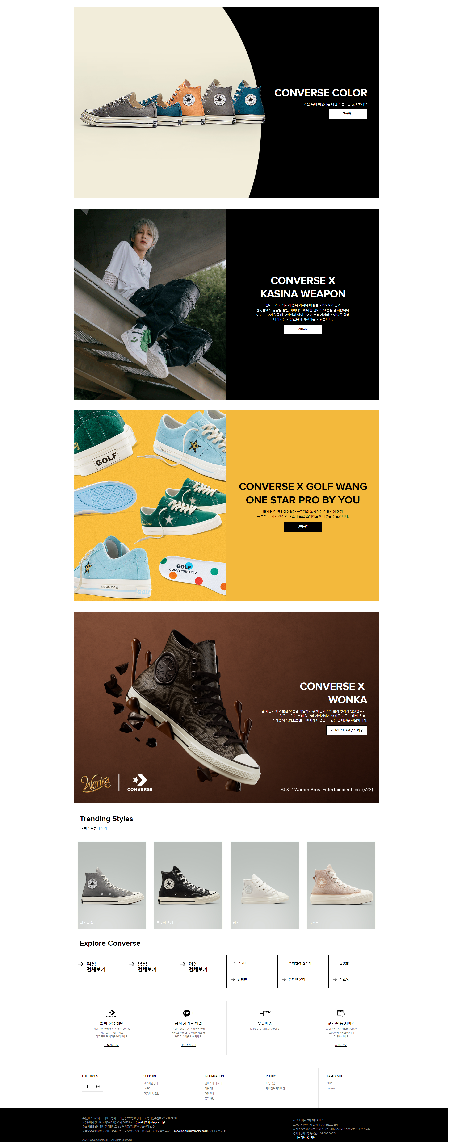
01
기획의도
기존 컨버스 홈페이지
사이트 메인 레이아웃이 단조로움
메인에 상품보다는 사진이 많고 상품 정보가
없음
리뉴얼 기획
반복되는 구성의 단조로움을 줄이기 위해
애니메이션 사용
메인에 많은 상품들 노출 및 홍보

Slide 4



02
제작기법
React로 데이터를 다루는것을 중점으로 작업을 진행
추가로 부가적인 동적기능은 JavaScript와 jQuery사용

Slide 5
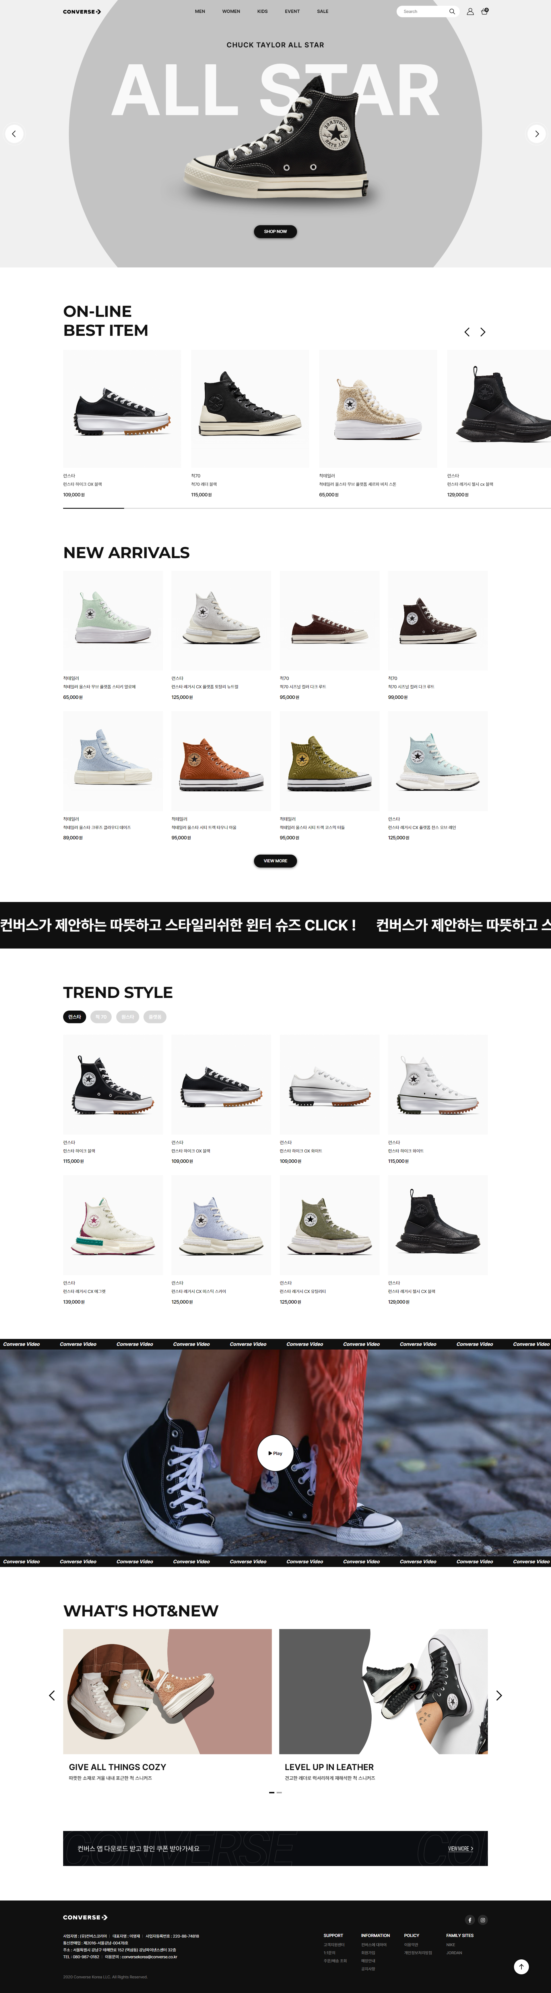
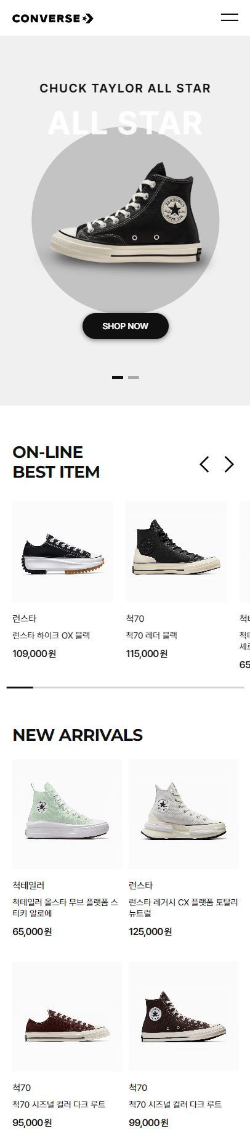
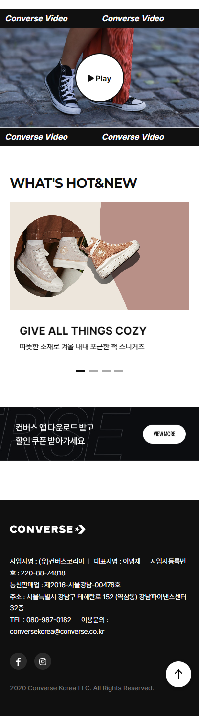
03
사이트구현 - 메인
메인 페이지
메인에 상품을 나열해서 한눈에 보기 쉽고 통일감 있도록 이미지들 나열
스와이퍼 기능 활용으로 배너이미지가 눈에 띄도록 구성
[ PC버전 ]
[ 모바일버전 ]

Slide 6
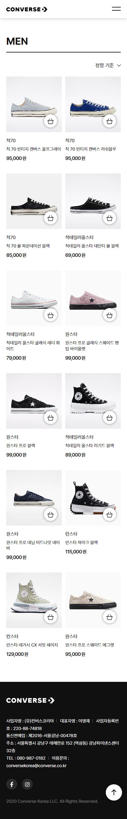
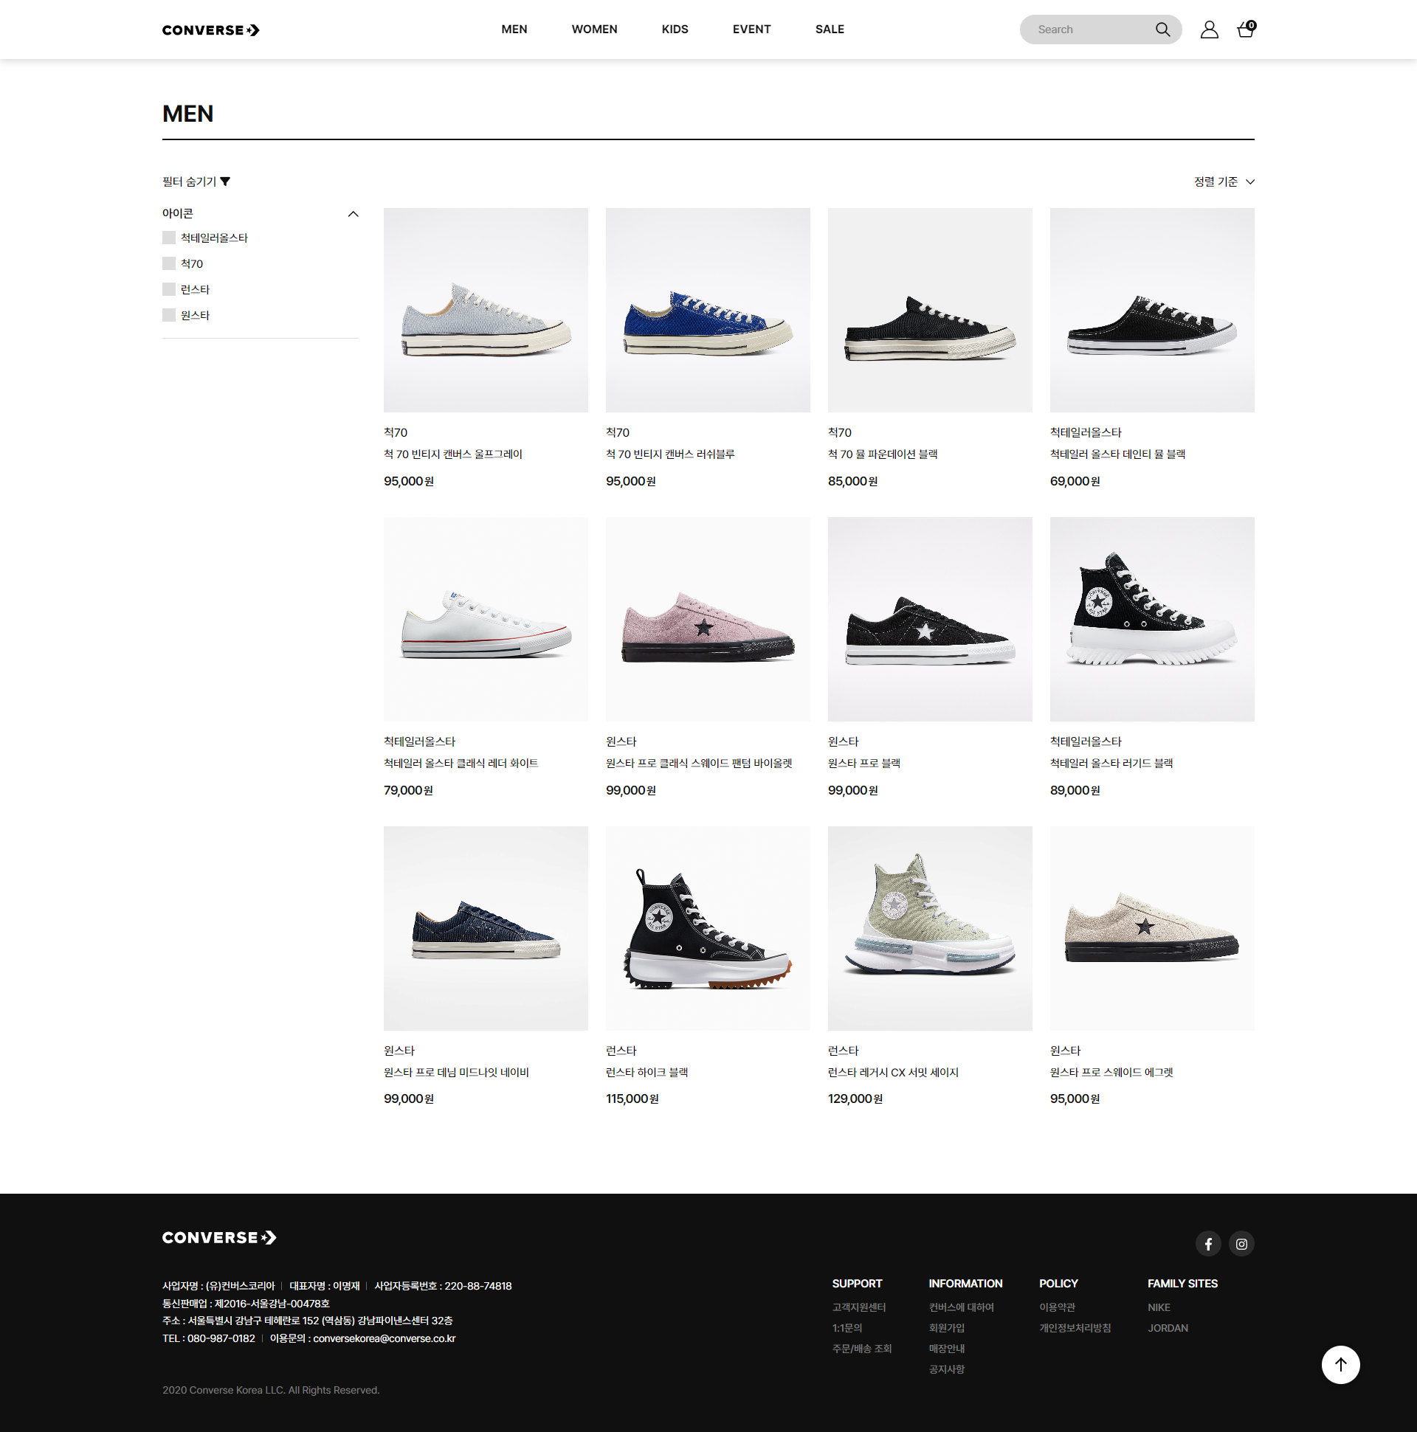
03
사이트구현 - 서브
서브 - 상품리스트
왼쪽에 필터를 사용하여 원하는 카테고리의 상품을 찾고 상품 리스트 목록에서 바로 장바구니에 담을 수 있도록 장바구니 버튼 추가
[ PC버전 ]
[ 모바일버전 ]

Slide 7
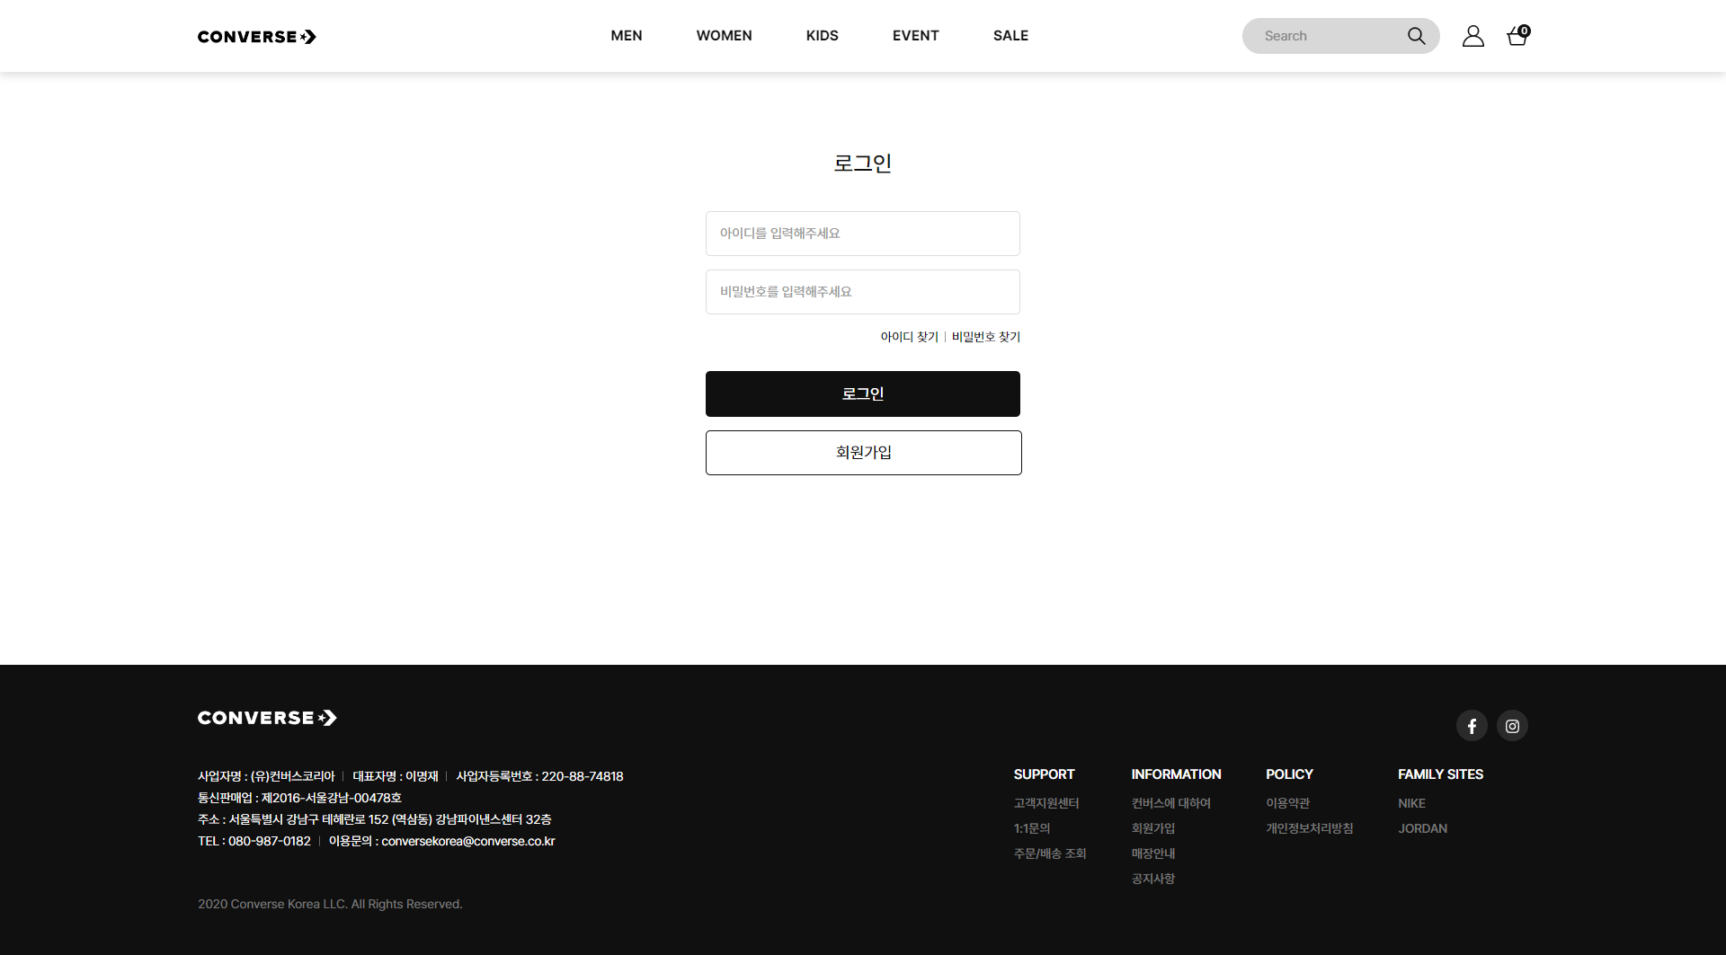
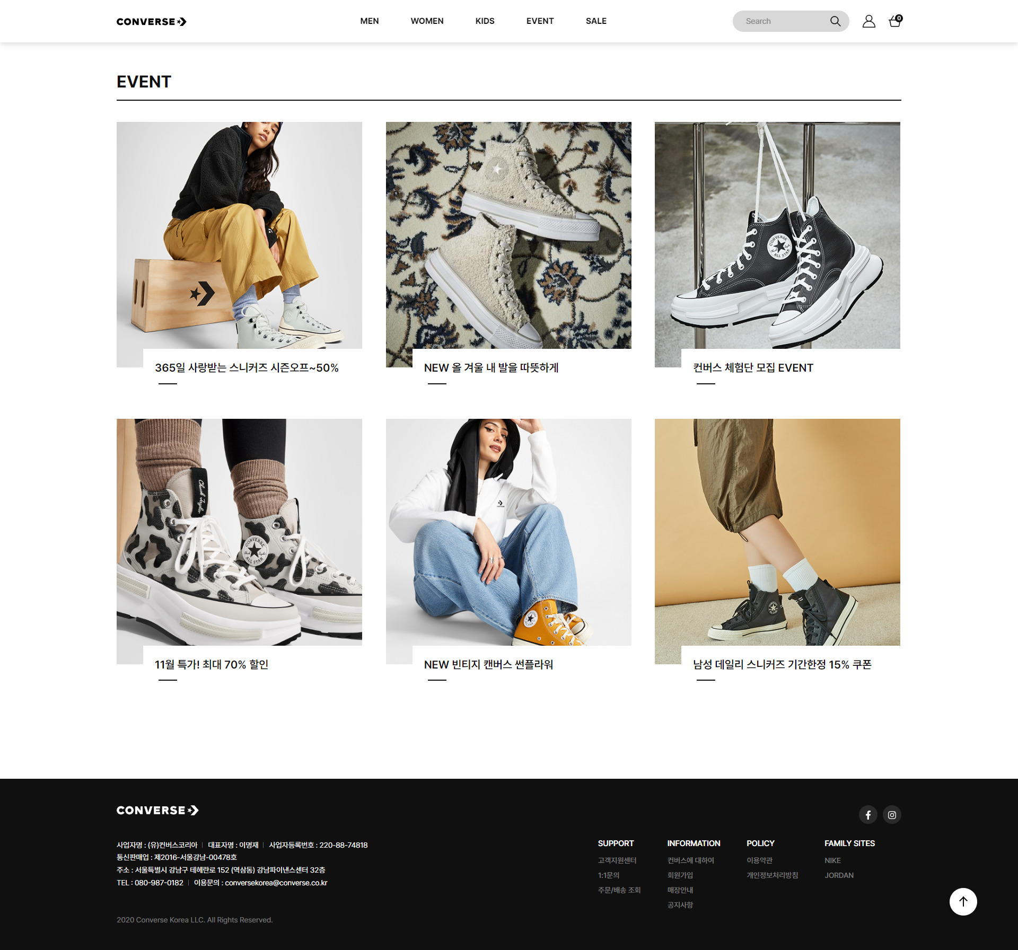
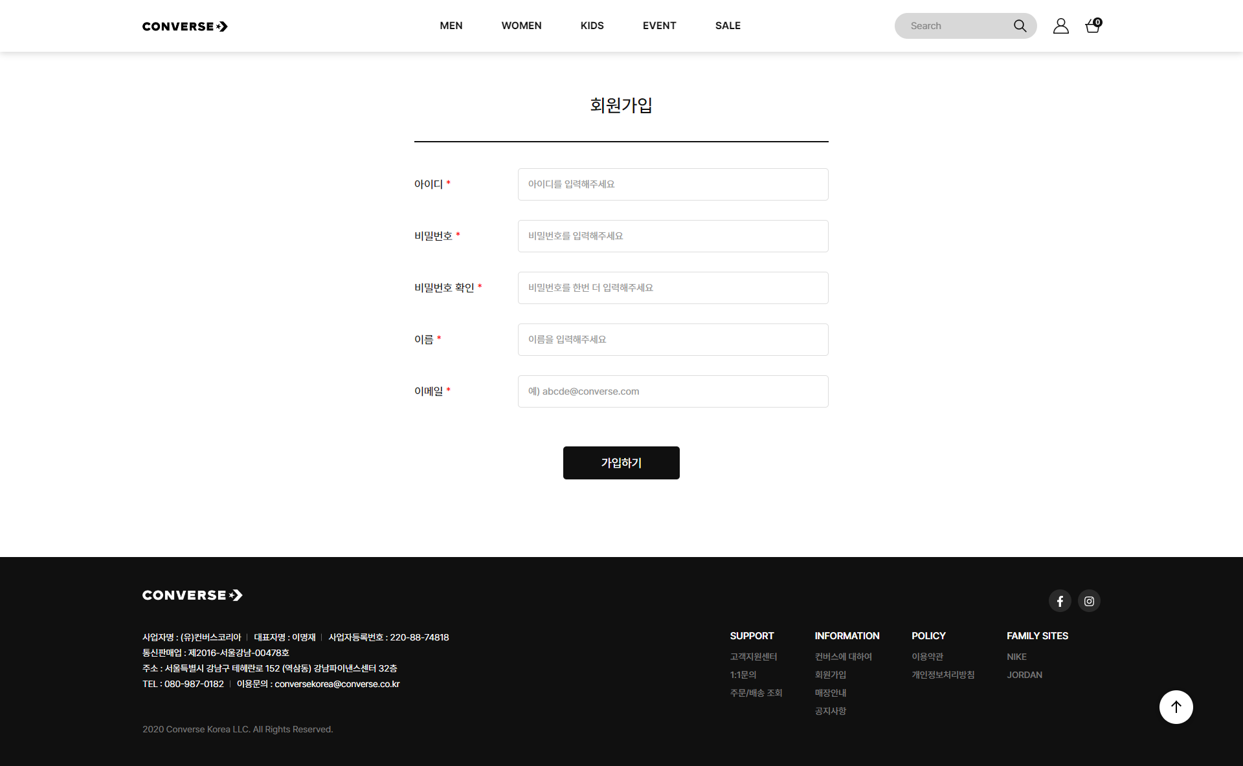
03
사이트구현 - 서브
[ 로그인 페이지 ]
[ 이벤트 페이지 ]
[ 회원가입 페이지 ]

Slide 8
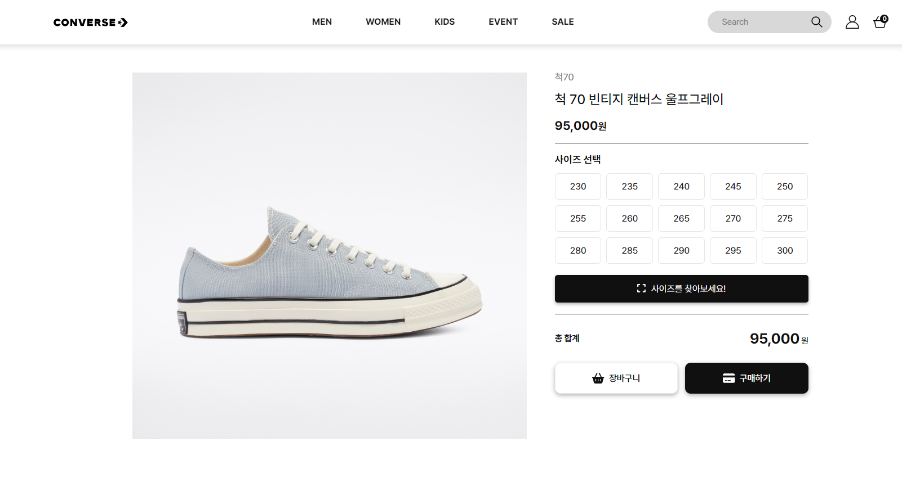
03
사이트구현 - 서브
[ 상품상세페이지 ]

Slide 9
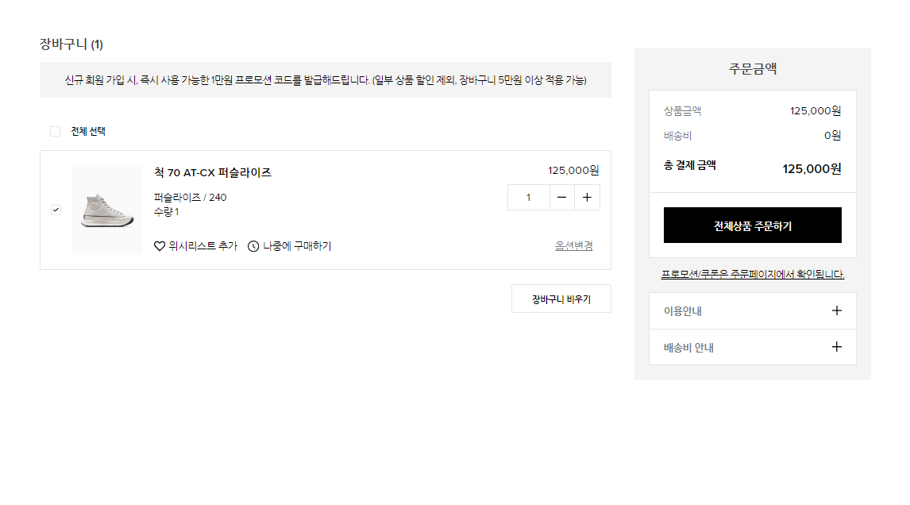
04
향후계획
- 장바구니 페이지 기능 구현

Slide 10
감사합니다.

